Slide 1

大數據分析：被動式民調
思為策略 謝一平博士

Slide 2
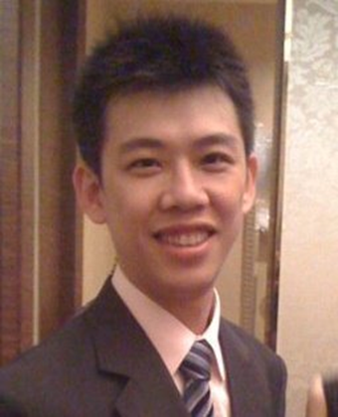
思為策略研發長謝一平
現職：
  思為策略研發長＆創辦人
  台灣地方民代公意論壇副秘書長
學歷：
  國立中興大學資訊工程所博士
  國立中興大學應用數學所碩士
  私立大同大學應用數學系學士
主要工作經歷：
  2011.9 ~ 2012.9 Yahoo!
    Global Blog Team
    Taiwan Auction Team
思為策略

Slide 3
思為策略研發長謝一平
台灣選戰經驗
  2020 立法委員選舉
  2018 縣市長選舉
  2018 縣市議員選舉
  2018 縣市長選舉初選
  2018 縣市議員選舉初選
  2017 國民黨主席選舉
  2016 國民黨主席補選
  2016 總統大選
  2016 立法委員選舉
  2015 國民黨中常委選舉
  2015 國民黨立法委員初選
  2014 縣市議員選舉
國際選戰經驗
  2018 馬來西亞全國大選
  2018 香港立法會議員補選
  2018 香港立法會議員補選初選
  2016 香港立法會議員選舉
  2016 馬來西亞砂勞越州大選
國際觀選經驗
  2015 香港區議員選舉觀選員
  2016 菲律賓大選海外國際觀選員
思為策略

Slide 4
主動 v.s. 被動
主動式民調
  有明確的問題、答案可以選擇
被動式民調
  透過觀察社群行為，如按讚、留言內容

Slide 5
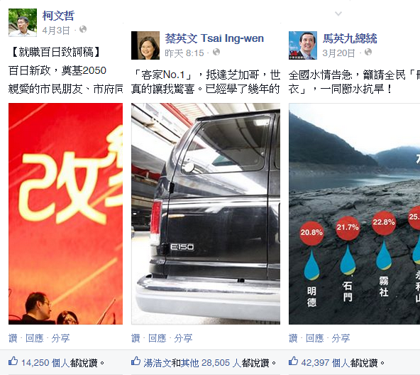
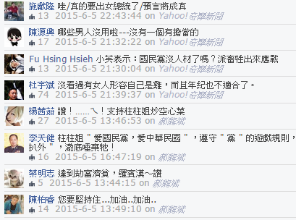
追蹤全台臉書所有公開網路互動行為
誰貼了文？
誰按了讚？
誰留了言？
誰分享？
思為策略

Slide 6
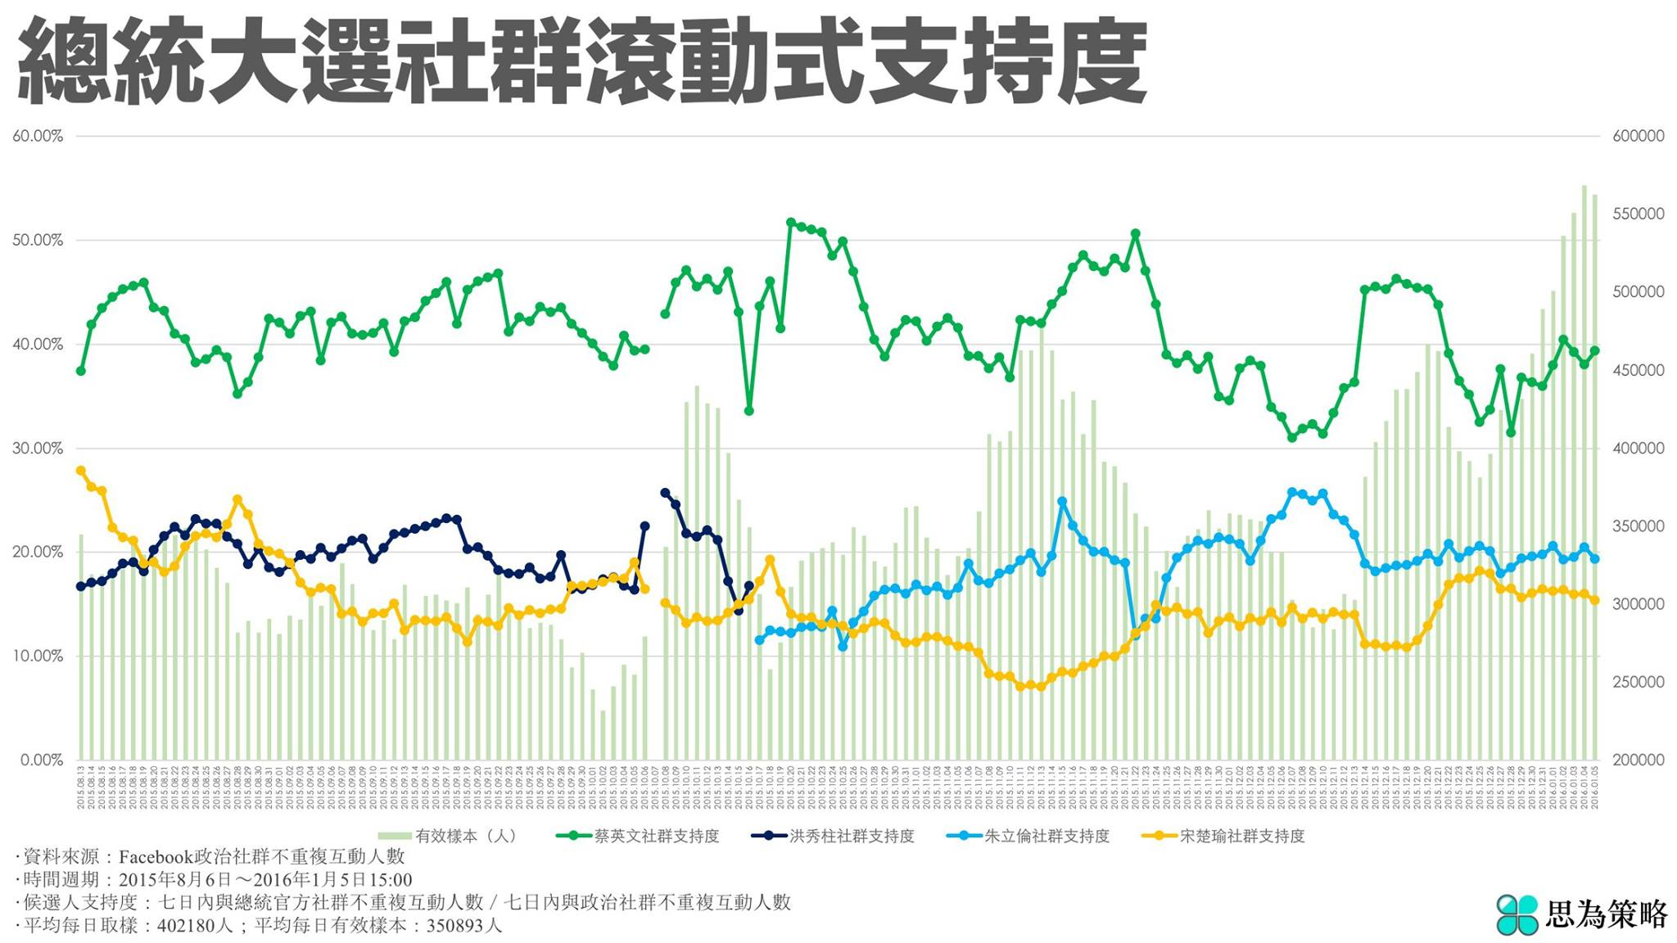
總統大選社群被動式民調
思為策略

Slide 7
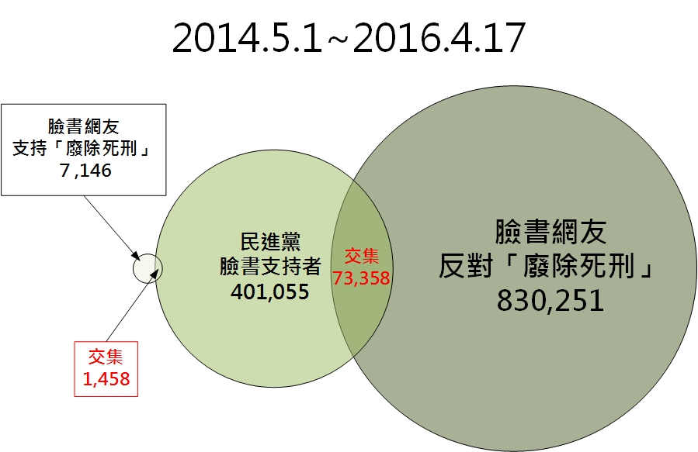
民進黨網路支持者 v.s. 死刑存廢
思為策略

Slide 8
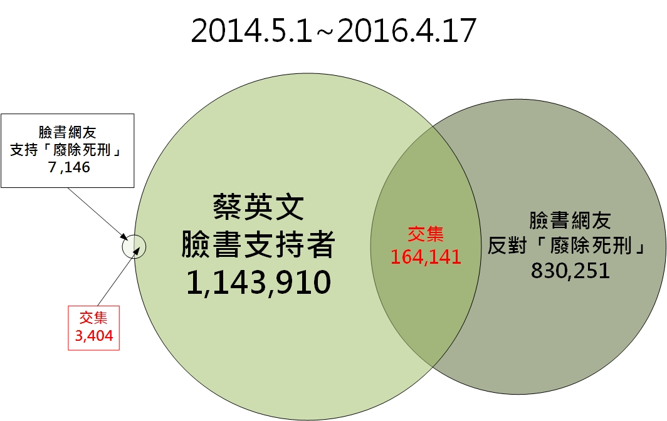
蔡英文網路支持者 v.s. 死刑存廢
思為策略

Slide 9
支持「廢死」v.s. 反對「廢死」
2014.5.1~2016.4.17 | 反對廢死 | 支持廢死 | 反對 v.s 支持 | 表態比例
民進黨, 401,055 | 73,358 | 1,458 | 50.31 : 1 | 18.65%
蔡英文, 1,143,910 | 164,141 | 3,404 | 48.22 : 1 | 14.65%
如果評估得票數打八折還是能贏對手，那就大方的喊出支持廢死吧！
思為策略

Slide 10
林全施政FB社群滿意度與不滿意度分析
數據區間：5/20-9/10
總調查人數：462,507 人
總滿意表態人數：79,239 人
總滿意表態次數：195,720 次
滿意網友平均每人表態滿意之行為次數：2.47 次
總不滿意表態人數：186,520 人
總不滿意表態次數：1,217,682 次
不滿意網友平均每人表態不滿意之行為次數：6.53 次
思為策略

Slide 11
林全施政FB社群滿意度與不滿意度分析
思為策略

Slide 12
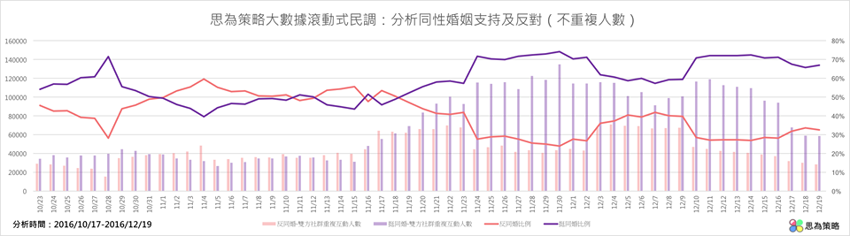
大數據輿情分析：同婚

Slide 13
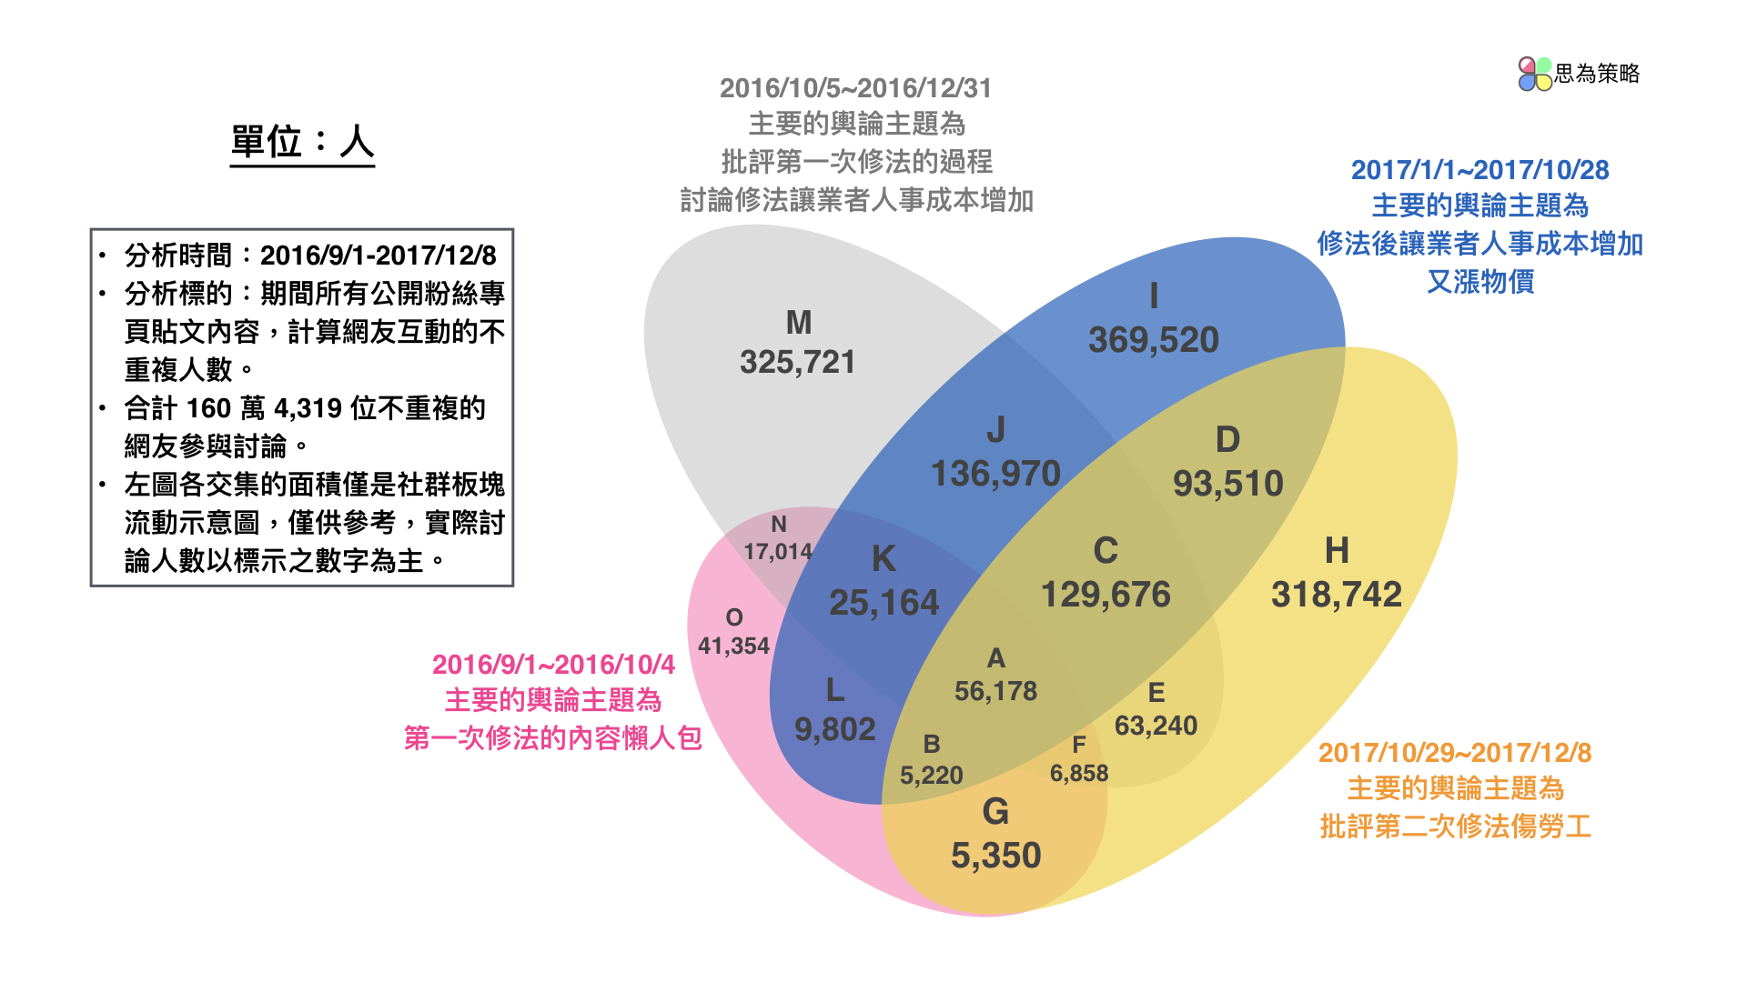
大數據輿情分析：勞基法修法

Slide 14
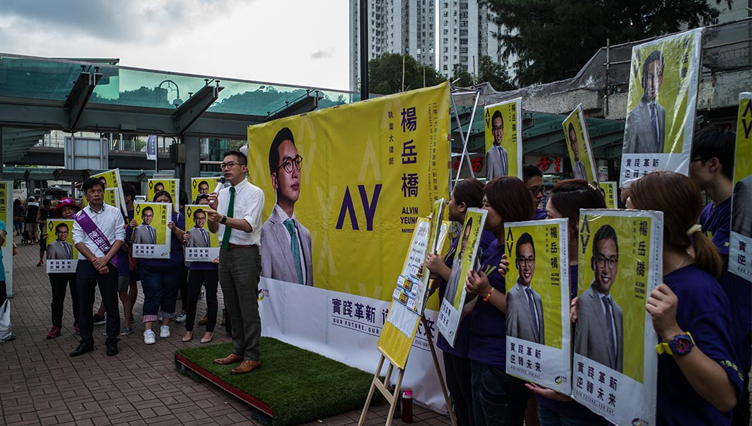
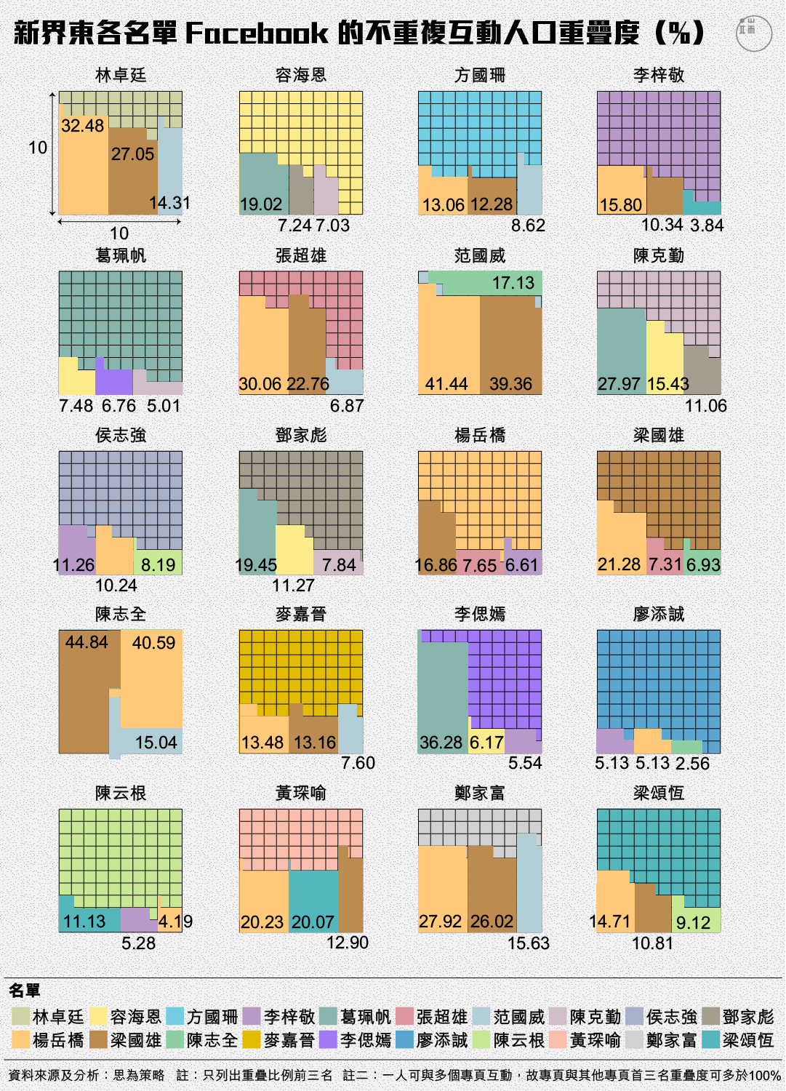
選民支持意象流動分析
分析案例：香港
思為策略

Slide 15

X，剛剛講的都不能做了！因為
思為策略

Slide 16


